Slide 1
Read to be Happy Project – scuola primaria

Slide 2
“Reading for pleasure is the single biggest factor in success later in life, outside of an education. Study after study has shown that those children who read for pleasure are the ones who are most likely to fulfil their ambitions. If your child reads, they will succeed - it's that simple."
Bali Rai

Slide 3

Progetto didattico metodologico
Obiettivi del progetto
Pensato per gli alunni della scuola primaria, con l’obiettivo di:
1
4
Sviluppare l’amore per la lettura
Promuovere cittadinanza attiva e competenze trasversali
2
Migliorare l’inglese: comprensione, lessico e pronuncia.
3
Coltivare intelligenza emotiva

Slide 4
Perché la lettura fa bene?
Dati dal National Literacy Trust (UK, 2018)
I bambini coinvolti nella lettura hanno 3 volte più probabilità di avere un buon benessere mentale rispetto ai coetanei.
Chi ha competenze di lettura superiori alla media ha 3 volte più probabilità di dichiararsi soddisfatto della propria vita.
La lettura migliora autostima, capacità di affrontare le difficoltà e soddisfazione personale.

Slide 5
Un progetto didattico inclusivo
Apprendimento collaborativo
  Il progetto valorizza il lavoro di gruppo e l’interazione tra studenti per favorire la crescita di tutti.
Inclusione e autonomia
  Si concentra sulle esigenze individuali, promuovendo partecipazione attiva e autonomia tra gli alunni.
Sviluppo professionale dei docenti
  Il progetto offre strumenti e strategie innovative per docenti, motivando alla lettura e al successo scolastico.
Notes:
Origine immagine: raccolta contenuto Microsoft 365
Questo progetto didattico valorizza l’apprendimento collaborativo e si concentra sulle esigenze di ogni studente. Promuove inclusione, partecipazione attiva e autonomia tra gli alunni. Inoltre, offre ai docenti occasioni di sviluppo professionale, fornendo spunti e strategie innovative per motivare alla lettura e favorire il successo di tutti.

Slide 6

Cittadinanza digitale e accessibilità
Versioni audio dei libri per migliorare la comprensione e la pronuncia.
Esperienze di lettura condivise e attività creative.
Evento finale: festival della lettura con presentazioni e momenti celebrativi.

Slide 7



Slide 8
Temi principali – autunno 2025
Female empowerment
Olympic games
Timeless classics
Empowerment femminile
Giochi olimpici
Classici senza tempo
SEL: empatia, rispetto, uguaglianza di genere
ONU goals:
4: istruzione di qualità
5: parità di genere
10: riduzione delle disuguaglianze
In preparazione ai Giochi Olimpici di Milano-Cortina 2026.
SEL: spirito di squadra, resilienza
ONU goals:
3: salute e benessere
4: istruzione di qualità
16: pace, giustizia e istituzioni solide
SEL: competenze relazionali, consapevolezza di sé.
ONU goals:
4: istruzione di qualità
8: lavoro dignitoso e crescita economica
9: imprese, innovazione e infrastrutture
16: pace, giustizia e istituzioni solide

Slide 9

Come funziona il progetto
Gli insegnanti scelgono un tema.
Gli studenti, in piccoli gruppi, selezionano un libro adatto al proprio livello.
Attività:
  Diario di lettura
  Creazione di poster, giochi o lap-book
  Presentazione finale durante un evento scolastico.
  Focus su creatività, espressione personale e fiducia nell’uso dell’inglese.

Slide 10

Materiali a supporto del progetto
1
2
3
4
Reading circles
Book box
Thinking routine
Favorite character
5
6
7
Act out a scene
Book review
Readers Webinar –
16 Ottobre

Slide 11
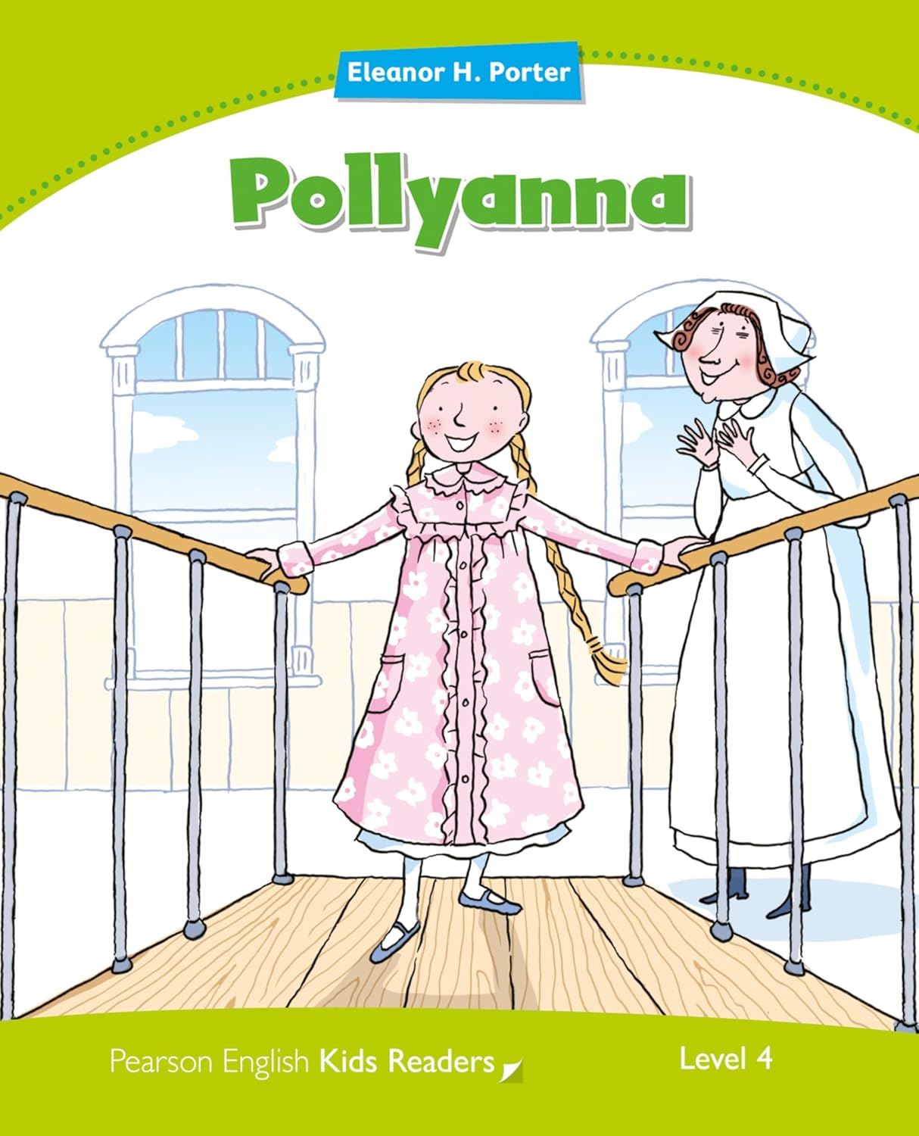
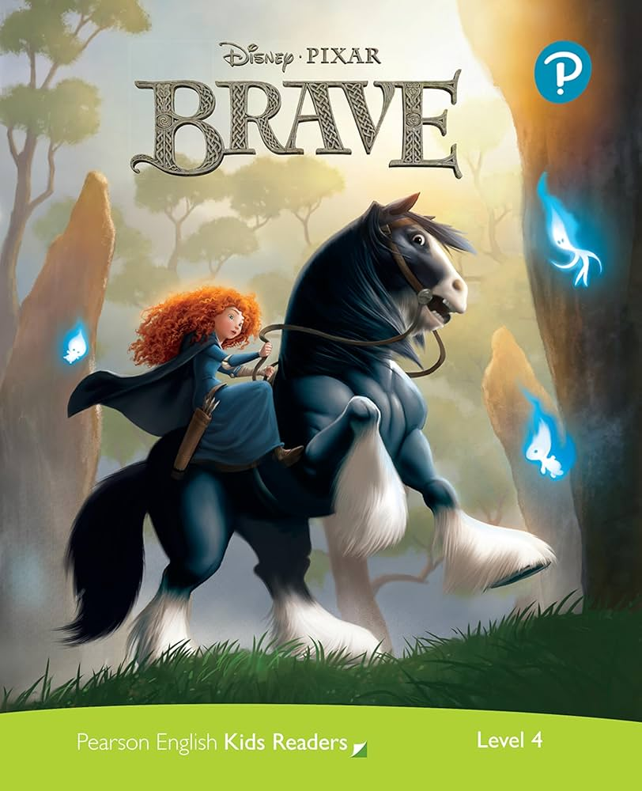

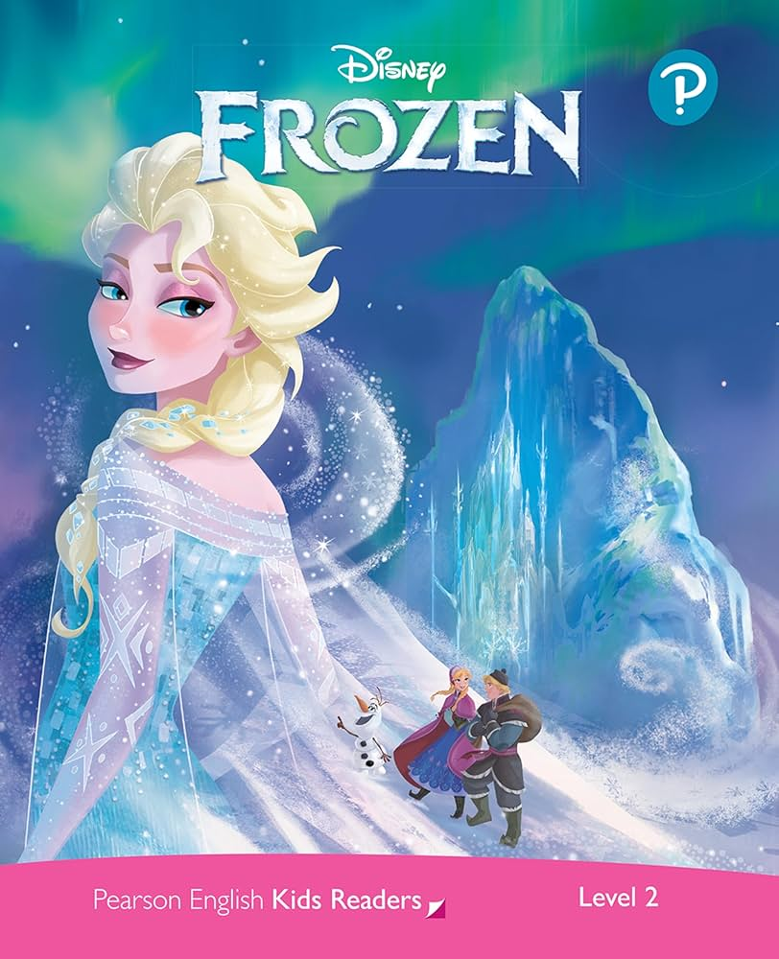
Female empowerment
Brave – ISBN: 9781292346823
Frozen 1 – ISBN: 9781292346717
Pollyana – ISBN: 9781408288405
Beauty and the Beast – ISBN: 9781292240060

Slide 12

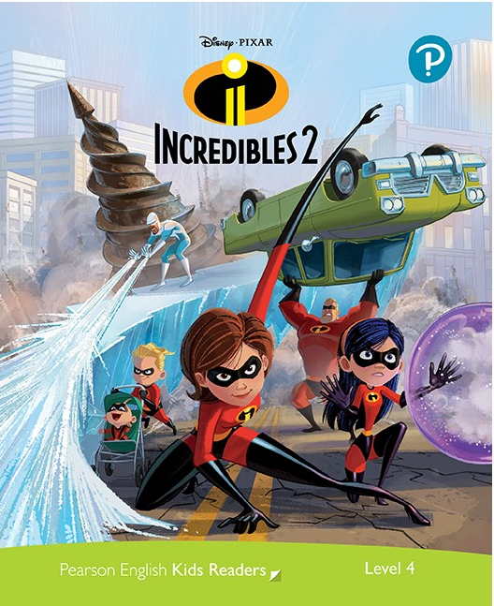
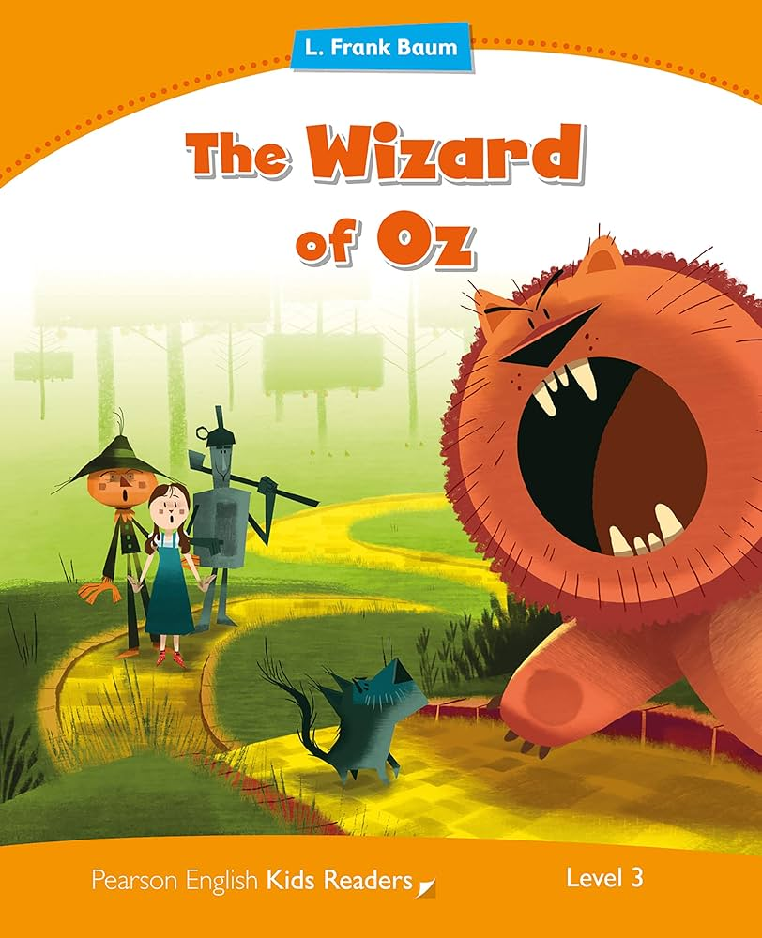

Olympic games
Inside Out – ISBN: 9781292346830
The Incredibles 2 – ISBN: 9781292346854
Shaun the Sheep – Save the Tree – ISBN: 9781447931348
The Wizard of Oz – ISBN: 9781408288344

Slide 13



Timeless classics
The Lion King – ISBN: 9781292346809
The Jungle Book – Mowgli Meets Baloo – ISBN: 9781292346687
Goldilocks & the Three Bears – ISBN: 9781292239958

Slide 14

Perché Read to be Happy?
National Year of Reading 2026
Favorisce inclusione e partecipazione attiva
Stimola piacere per la lettura e l’uso dell’inglese
Sostiene il benessere emotivo degli studenti
Rafforza il ruolo dell’insegnante con strumenti innovativi
Crea una scuola e una classe più collaborativa e consapevole

